Slide 1
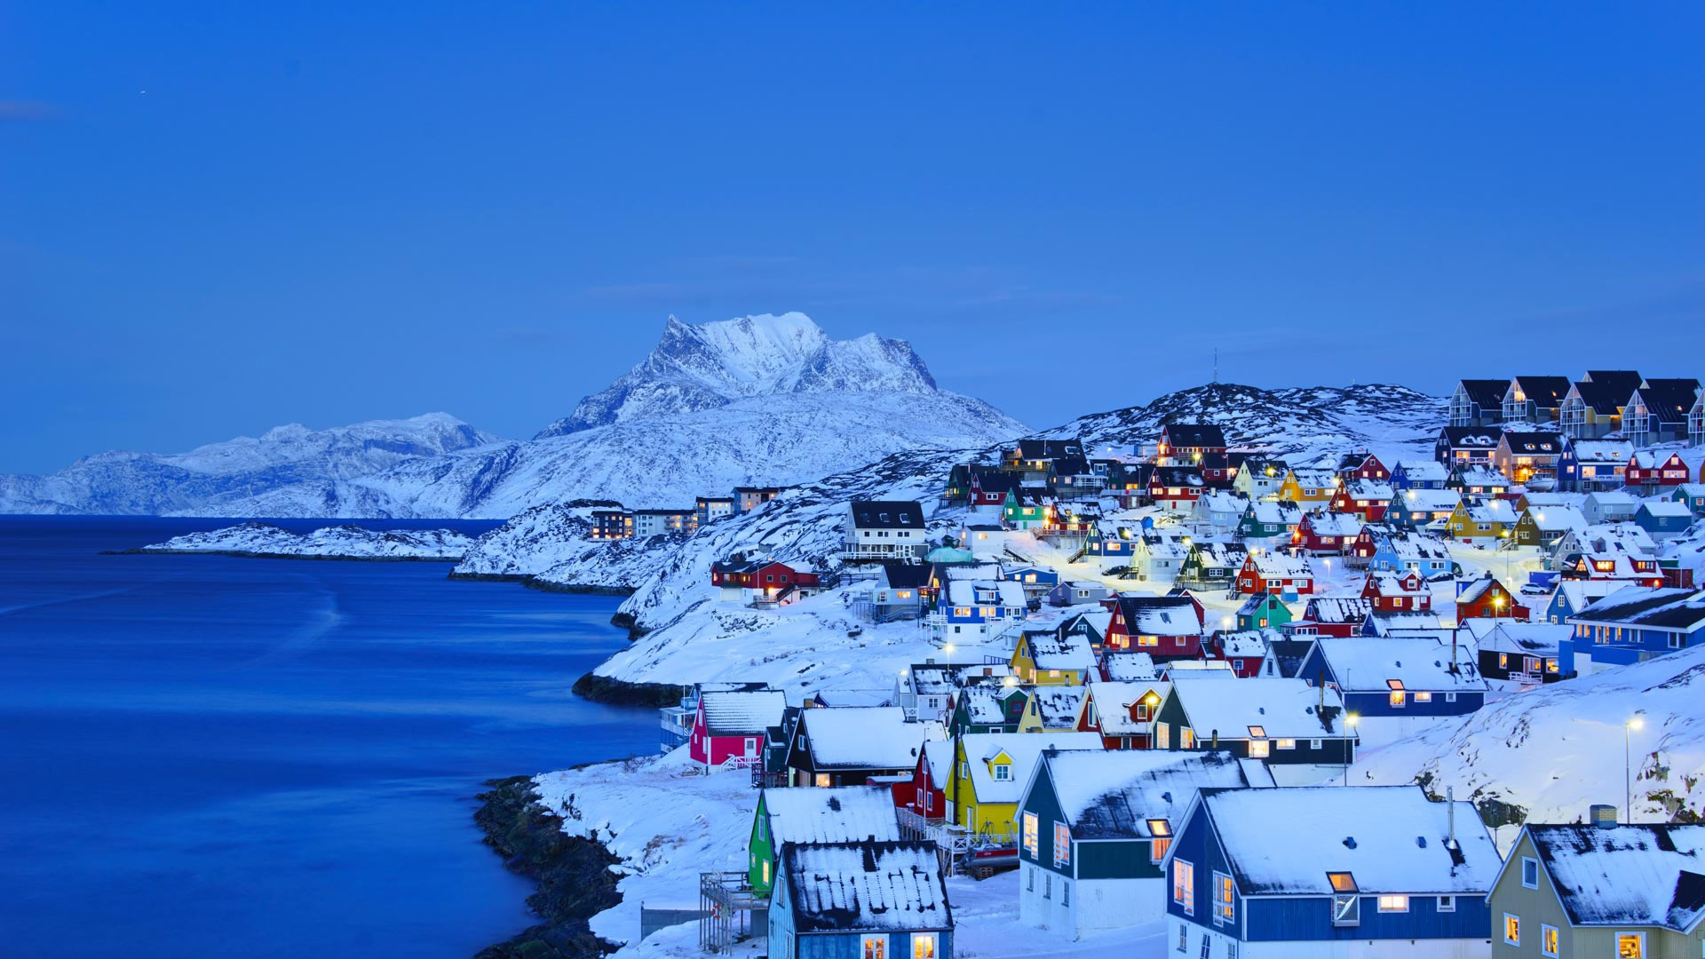
GRÓNSKO
František Novotný

Slide 2
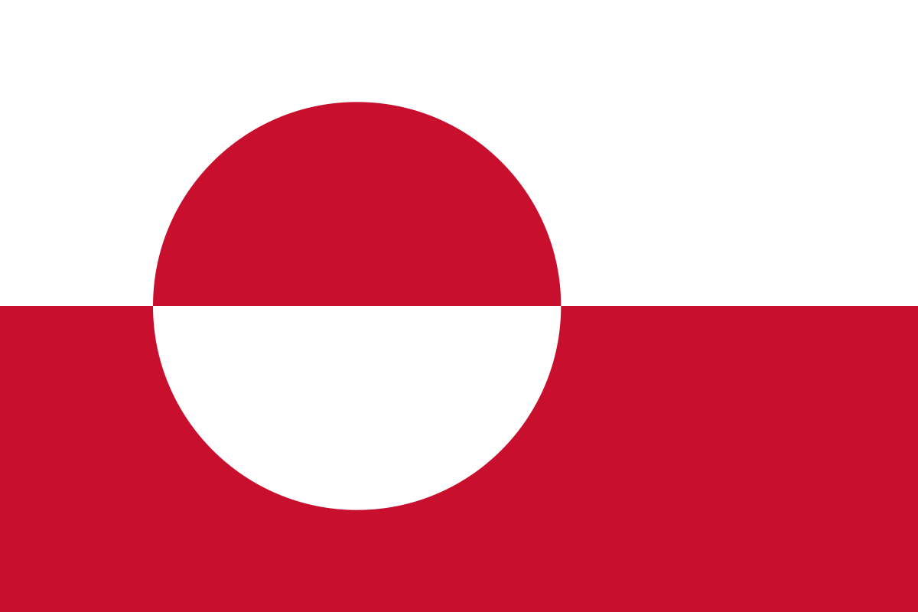
Základní informace
Rozloha: 2 166 000 km² (největší ostrov světa)
Počet obyvatel: 56 000 (z toho 90 % Inuité)
Hlavní město: Nuuk (cca 19 000 obyvatel)
Politické zřízení: Autonomní území Dánska
Úřední jazyky: Grónština, dánština
Geograficky v Severní Americe, politicky součást Evropy

Slide 3
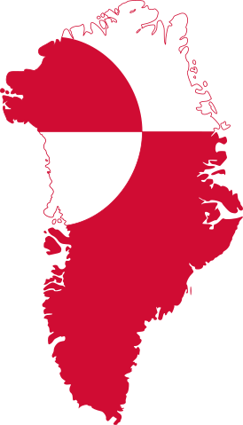
Geografie
Pomezí Severního ledového oceánu a Atlantského oceánu
Východně od Kanady
Rozloha: 2 166 000 km²
Největší ostrov světa
Většina území pokryta ledovcem (cca 85%)
Jedna z největších zásobáren sladké vody na světě
Změna klimatu:
Zpřístupňuje nové oblasti pro těžbu a dopravu
Tání ledovců má globální dopady – přispívá ke zvyšování hladiny moří
Krajina: Fjordy, tundra, hory, pobřežní vesnice
Podnebí: Polární a subarktické (velmi chladné zimy, krátká léta)
Hlavní město: Nuuk (JZ Grónska)
Strategická poloha

Slide 4
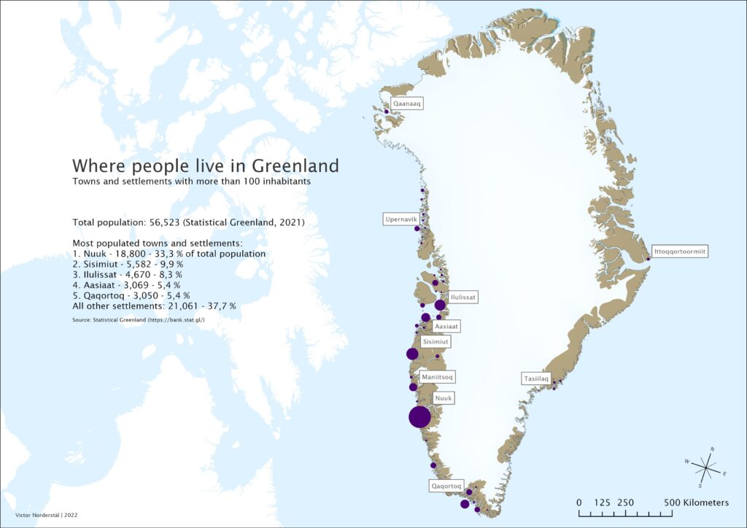
Demografie
Počet obyvatel: cca 56 000
Velmi nízká hustota zalidnění (0,03 ob./km²)
Většina populace → Západní pobřeží (lepší podmínky)
Obyvatelstvo:
Inuité (Kalaallit)
tvoří kulturní páteř společnosti (90%)
Dánové (8%)
Náboženství:
Oficiálně evangelicko-luteránské (dánský model)
V části populace přetrvávají tradiční inuitské duchovní prvky

Slide 5
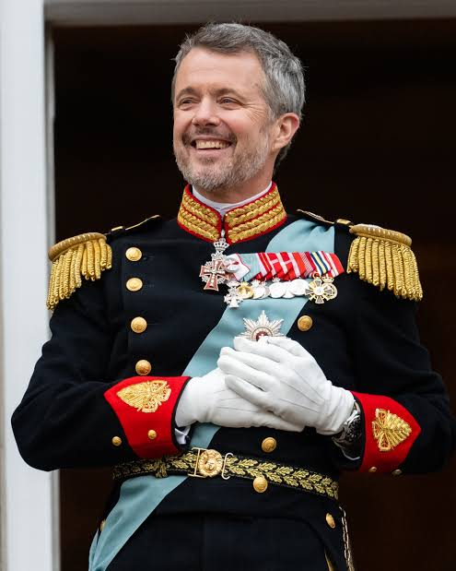
Integrace politického systému
Grónsko je autonomní součástí Dánského království.
Od roku 1721: Kolonizace Dánskem
1953: Grónsko právně začleněno do Dánska jako integrální část království
1979: První stupeň autonomie
2009: Zákon o samosprávě → Dánsko si ponechává pouze:
Zahraniční politiku
Obranu
Měnovou politiku
Grónsko má vlastní parlament (Inatsisartut) a vládu (Naalakkersuisut).
Formálně je hlavou státu dánský král
v současnosti Frederik X.

Slide 6
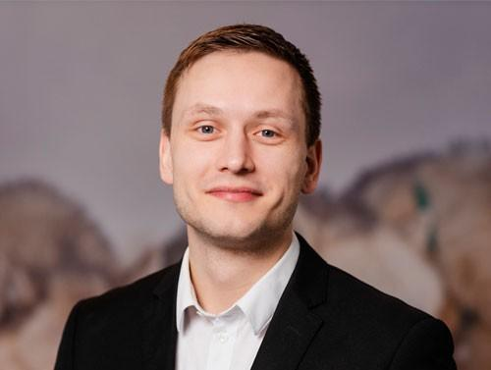
Právní status a správa
Vysoká míra autonomie
Rozhoduje si o většině domácích záležitostí
Správní model:
Vlastní parlament (jednokomorový, 31 členů) a vláda
Zastupuje jej premiér
Aktuálně (od 28. března 2025): Jens-Frederik Nielsen (Demokraté) (8. premiér)
Měna: Dánská koruna (DKK)
1 DKK → 3,36 CZK
1 DKK → 0,13 EUR
1 DKK → 0,15 USD
Oblasti správy Grónska (např. školství, zdravotnictví, těžbu)

Slide 7
Vztah k Evropské unii
Grónsko není členem EU
1985 – vystoupilo z Evropského hospodářského společenství
Důvod: nesouhlas s rybářskou politikou EU
Není součástí Schengenského prostoru
Zvláštní dohoda o spolupráci s EU
zaměřena na:
obchod
vědu a výzkum

Slide 8
Ekonomika a závislost na Dánsku
Grónská ekonomika je silně závislá na Dánsku
Roční dotace cca 4 miliardy DKK (cca 20% HDP)
HDP: 20 miliard DKK (2020)
Hlavní sektory:
Rybolov (export ryb a mořských plodů)
Těžba (potenciál ve vzácných zeminách, uranu, železe)
Cestovní ruch
Výzvy: náročná infrastruktura, klima

Slide 9
Hnutí za nezávislost
Nezávislost podporuje většina obyvatel ALE!
Ekonomická soběstačnost zatím chybí
Politické strany rozděleny:
Inuit Ataqatigiit – pro nezávislost (postupně)
Demokraatit – umírněnější, pragmatický přístup
Grónsko má právo uspořádat referendum o nezávislosti, pokud se k tomu rozhodne
Nezávislost by znamenala úplné vystoupení z dánského systému

Slide 10
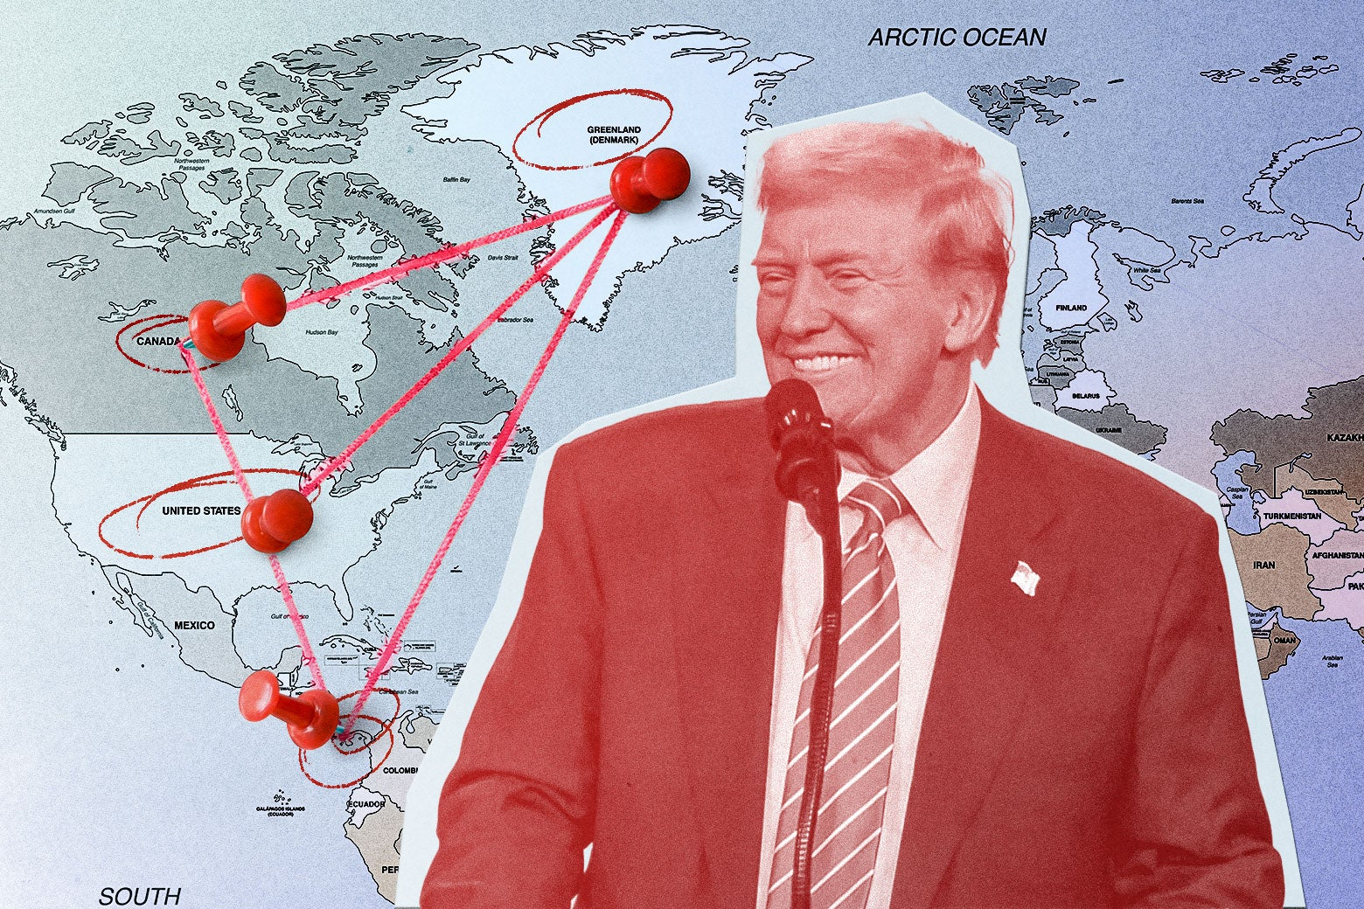
Aktuální události
Parlamentní volby 2025:
Vítěz: Demokraté (Demokraatit)
Premiér Múte Egede (Inuit Ataqatigiit) odstoupil
Voliči zvolili umírněnější kurz – odložení silných separatistických snah
USA (Trump):
Donald Trump od svého zvolení vyjadřuje svůj zájem „získat Grónsko“
Suroviny
Strategická vojenská hodnota
Kontrola nad novými obchodními trasami
V posledních dnech časté

Slide 11
Zdroje
https://www.ods.cz/clanek/26820-proc-chce-donald-trump-ziskat-gronsko-bezpecnostni-a-geopoliticky-vyznam-ostrova
https://worldpopulationreview.com/countries/greenland
https://www.britannica.com/place/Greenland
https://www.bbc.com/news/world-europe-18249474
https://www.coface.cz/novinky-ekonomika-a-postrehy/gronsko-navzdory-trumpovym-ambicim-stale-postupne-smeruje-k-nezavislosti
https://www.novinky.cz/clanek/zahranicni-svet-volby-v-gronsku-ovladli-opozicni-demokrate-40512639
https://cs.wikipedia.org/wiki/Gr%C3%B3nsko
https://www.irozhlas.cz/zpravy-svet/leta-jsme-zanedbavali-investice-do-obrany-gronska-pripousti-dansko-premierka-se_2501101418_jar
https://www.ceskenoviny.cz/zpravy/386761
https://www.irozhlas.cz/veda-technologie/historie/gronsko-evropska-unie-evropske-hospodarske-spolecenstvi_2001311850_pj
https://english.stm.dk/the-prime-ministers-office/the-unity-of-the-realm/greenland/
https://denmark.dk/people-and-culture/greenland

